Slide 1
Культура России
17 века

Slide 2
Характерные черты
Усиление процесса обмирщения культуры, т.е. освобождение от церковного влияния.
Нарастание внимания к человеческой личности.
Распространение научных знаний.
Усиление её демократизации.
Расширение связей с Западной Европой.
Вмешательство государства и церкви в вопросы культуры.
Многообразие, праздничность, яркость произведений искусства.
Формирование и развитие русской национальной культуры, консолидация национального языка, формирование литературного языка.

Slide 3
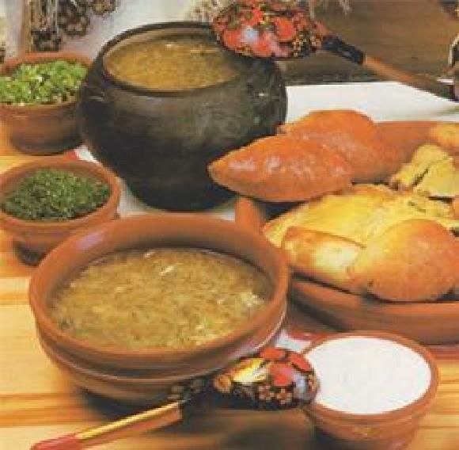
1. Материальная культура быт.
Пища.
Кухня подавляющего большинства населения была традиционной.
Основу ее составляли щи, каши, хлеб и разнообразные мучные блюда.
Очень много потреблялось рыбы.
Мясо также было доступно даже людям небольшого достатка.
Из напитков предпочитали квас, мед, пиво.
В богатых домах появлялись привозные вина, пряности, фрукты.
В 1638 г. в Россию завезли чай. 1698 – курение табака в России.

Slide 4
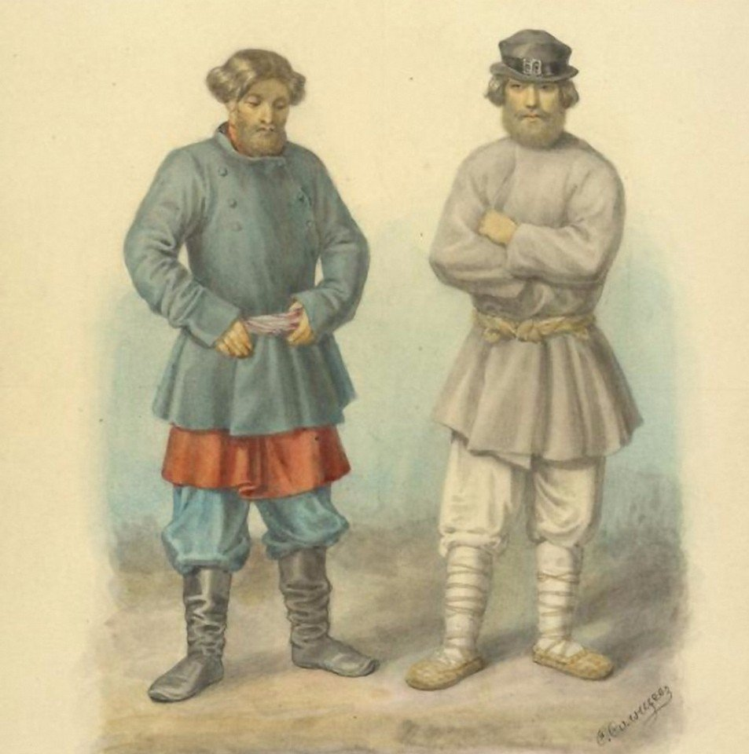
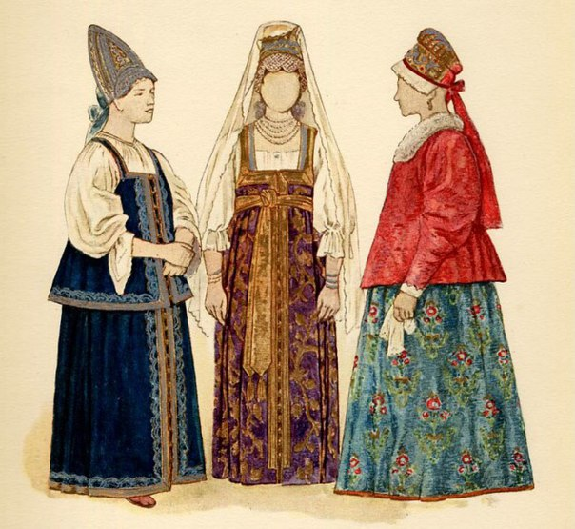
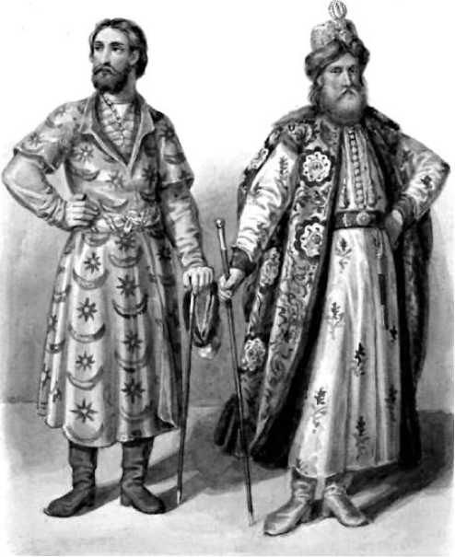
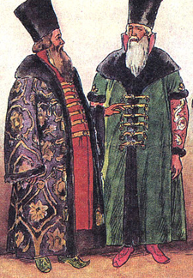
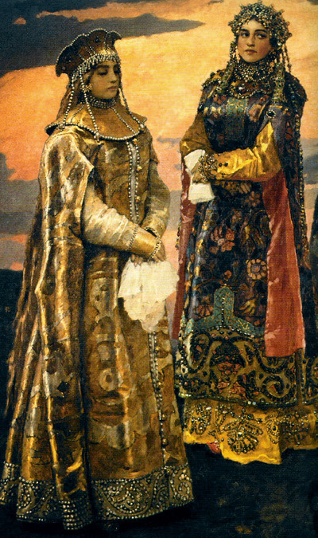
1. Материальная культура быт.
Костюм.
Русский костюм, оставаясь в своей основе традиционным, все же претерпел определенные изменения.
Одежда стала разнообразнее, появились кафтаны различного покроя, головные уборы разной формы.
В конце XVII в. знатные щеголи нередко предпочитали русскому платью более удобное польское или венгерское.

Slide 5
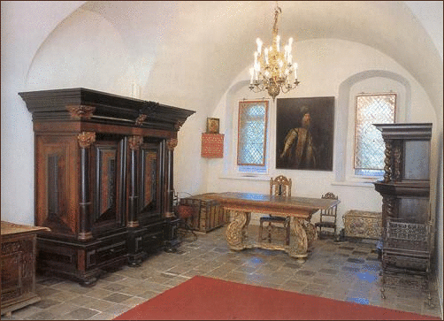
1. Материальная культура быт.
В домах появились зеркала и картины, часто на светские темы, разнообразная искусно выполненная мебель.

Slide 6
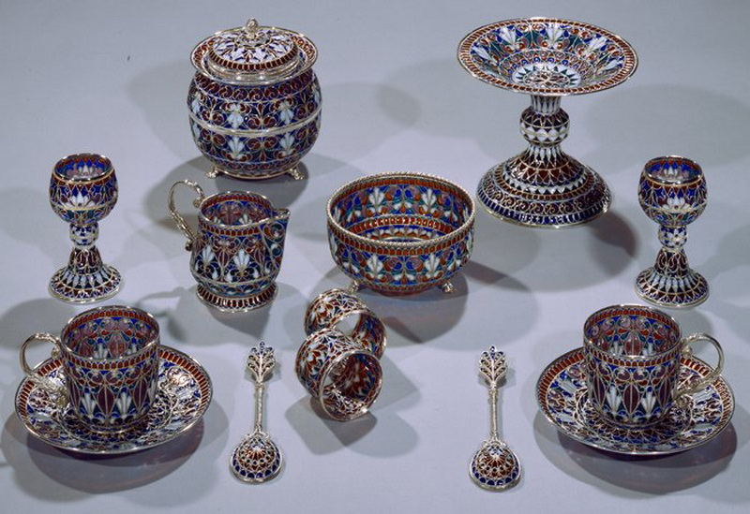
1. Материальная культура быт.
Продолжалось развитие ремесел. Значительных успехов достигли ювелиры, литейщики, ткачи, столяры и плотники. В связи с распространением мелкотоварного производства ремесленные изделия стали более разнообразными. В России научились производить стекло, был основан первый стекольный завод.

Slide 7
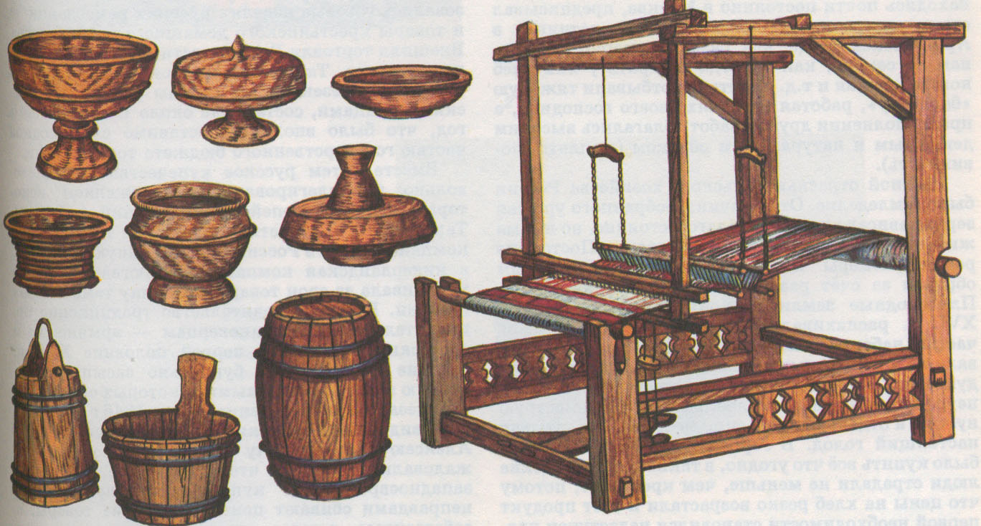
1. Материальная культура быт.

Slide 8
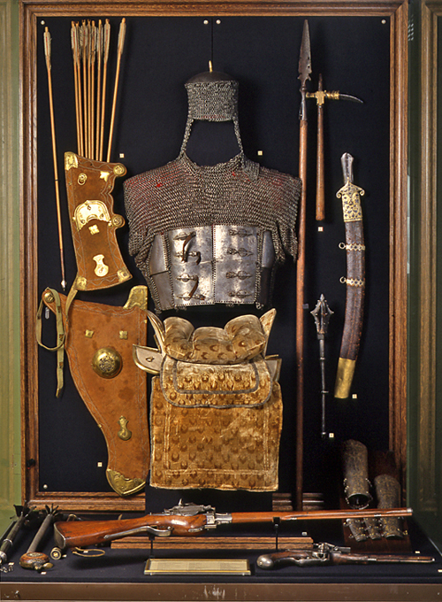
1. Материальная культура быт.
1. Доспех: шлем-мисюркас бармицей, юшман, наручи.
2. Колчан со стрелами.
3. Налучь.
4. Арчак. подушечка – лебяжий пух, иранский бархат
5. Рогатина
6. Клевец.
7. Сабля.
8. Шестоперы.
9. Пернач.
10. Топорук.
11. Кистень.
12. Натруска.
13. Карабин с ударно-кремниевым замком.
14. Пистолет с колесцовым замком..

Slide 9
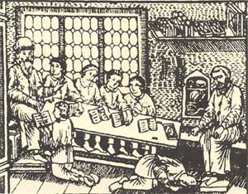
2. Образование и письменность.
Рост ремесел, торговли, усиление государственного аппарата вызвали широкое распространение грамотности в среде городского населения. 40–50% посадских людей были грамотными.
- Много грамотных людей среди духовного и приказного сословий, дворян и посадских, среди черносошных и крепостных крестьян имелись грамотные старосты, целовальники, приказчики и писцы, подавляющая масса крестьян – неграмотные. Грамоте обучали церковнослужители и приказные по церковным книгам.

Slide 10
2. Образование и письменность.
В первой половине XVII в. появились частные школы, где учили не только грамоте, но и риторике, древним языкам. Учителями в них нередко бывали украинские и белорусские монахи. Одним из них был Симеон Полоцкий.
40ые г.XVII –Ф.М.Ртищев пригласил из Киева ученых –монахов в Андреевский монастырь
60-ые гг. – школа Иоанна Богослова
1665 г. – школа при Заиконоспасском монастыре во главе с Симеоном Полоцким
1680 г. – школа при Печатном дворе (232 ученика)
1685 – Школа для учения детям (Боровск)

Slide 11
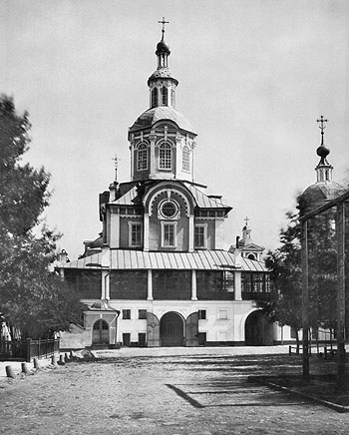
2. Образование и письменность.
Славяно-Греко_-Латинская академия.
Учебное заведение, основанное в 1687 г. в Заиконоспасском монастыре в Москве греками Софронием и Иоанникием Лихудами. Преподавание велось на латинском и греческом языках.
Наряду с богословскими предметами преподавались логика и физика (по Аристотелю).
После отъезда Лихудов из Москвы в 1694 г. в связи с жалобами духовенства академию возглавили их ученики.
Среди выпускников академии – М. В. Ломоносов.

Slide 12
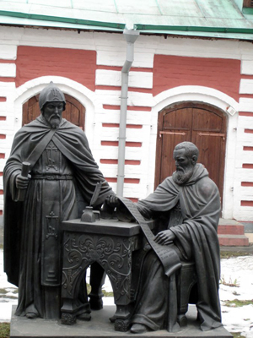
2. Образование и письменность.
Иоанникий и Софроний Лихуды (1633–1717) (1652–1730)
Основатели и преподаватели Славяно-греко-латинской академии. Происходили из знатного греческого рода, окончили Падуанский университет в Италии. В 1685 г. по приглашению царя Федора Алексеевича приехали в Россию для создания Академии. За время работы в Академии братьями были составлены многие учебники по грамматике, риторике, логике, физике. Они являются авторами многих переводов с греческого, латинского, итальянского языков. В середине 1690-х гг. под влиянием консервативных церковных деятелей были отстранены от преподавания, однако в начале XVIII в. смогли продолжить свою просветительскую деятельность.

Slide 13
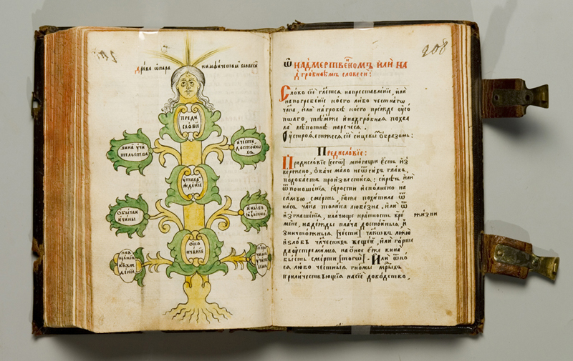
2. Образование и письменность.
Софроний Лихуд. «Риторика»
Один из учебников, написанных братьями Лихудами по дисциплинам, изучавшимся в Славяно-греко-латинской Академии

Slide 14
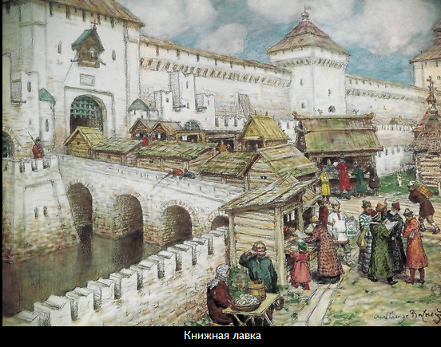
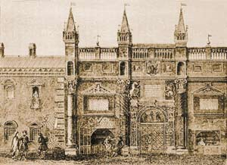
2. Образование и письменность.
По-прежнему распространены были рукописные книги. В середине XVII в. в России началось производство бумаги. Ее не хватало, поэтому бумагу привозили из Европы. Расширялось и книгопечатание. На московском Печатном дворе трудились более 150 человек. В первой половине XVII в. было издано свыше 200 книг, в основном богослужебные книги, официальные документы, учебники. Переводы иностранных книг.
1672 г. - первая книжная лавка

Slide 15
2. Образование и письменность.
Выпуск учебников:
1648 г.- «Грамматика» Мелентия Смотрицкого.
1682 г.- «Считание удобное».
1634 г. – первый печатный букварь Василия Бурцева; 1 р.; 1000 экз.
Буквари Симеона Полоцкого,
Стихотворный букварь. Кариона Истомина.
"Арифметика" Магницкого,
«Азбуковники»
«Гражданство обычаев детских»
1704 г. - Федор Поликарпов. «Лексикон треязычный» -первый русский словарь. Содержится 19712 словарных статей
Энциклопедия «Полис» , К.Истомин

Slide 16
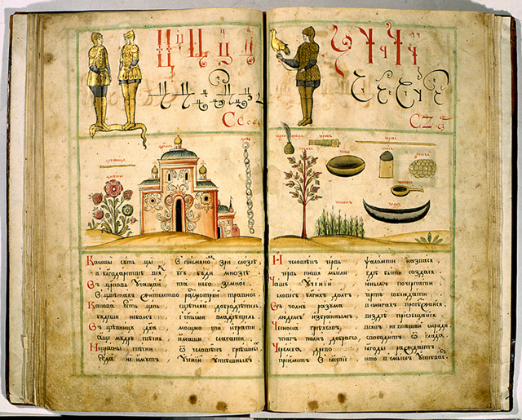
2. Образование и письменность.
Букварь Кариона Истомина
Москва. 1694 г. Гравер Леонтий Бунин. Первый русский иллюстрированный (цельногравированный) букварь.

Slide 17
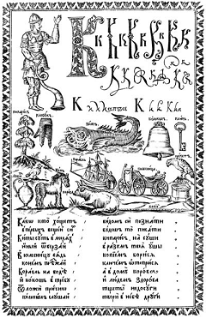
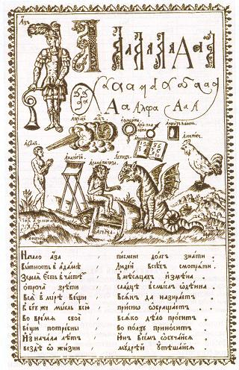
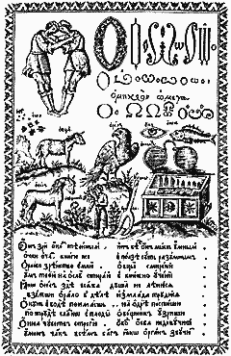
2. Образование и письменность.

Slide 18
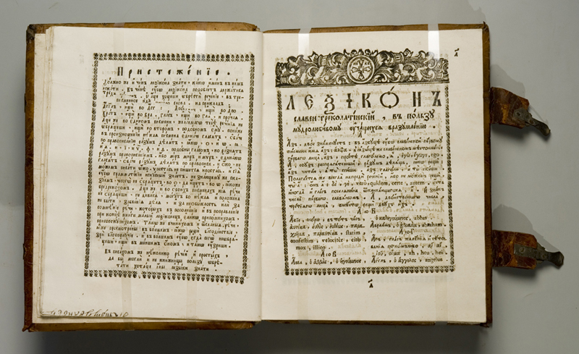
2. Образование и письменность.
Федор Поликарпов. Лексикон треязычный
Москва. 1704. Первый русский словарь. Содержится 19712 словарных статей.

Slide 19
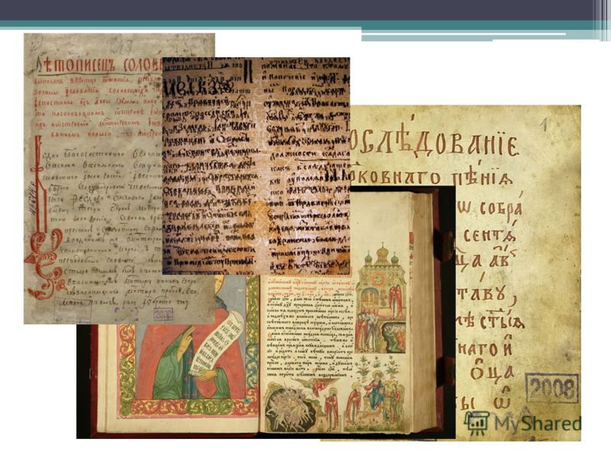
2. Образование и письменность.
С 1621 г. в Посольском приказе для царя и его окружения составлялась рукописная газета "Куранты" (сводки новостей о событиях в других странах)

Slide 20
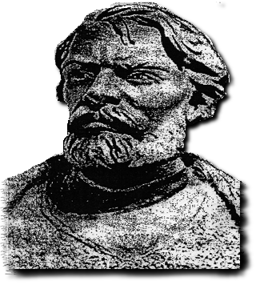
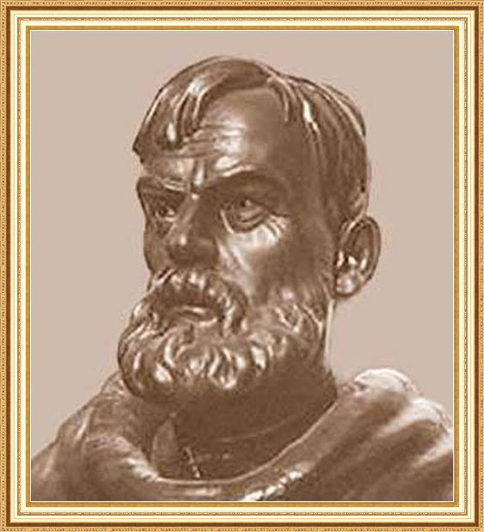
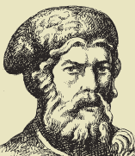
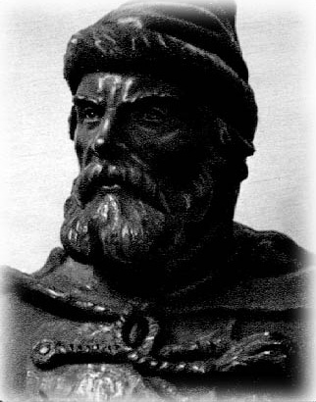
3. Наука. 1)География.
Экспедиции:
1643-1646 г. – Василий Поярков дошёл от р. Алдан до р. Амур
1648 – Изучение Камчатского п-ова и открытие Берингова Пролива Семёна Дежнёва
1649 - 1650 г. - Ерофей Хабаров из Якутска проник на Амур.
1697 г. - казак Владимир Атласов исследовал Камчатку и Курилы и создал "большой чертеж" - карту.

Slide 21
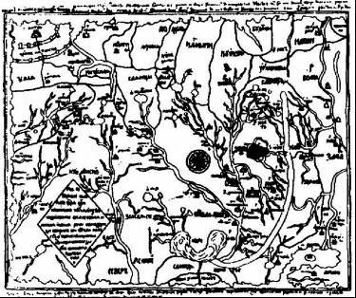
3. Наука. 1)География.
Составление географических карт:
«Старый чертёж» - общая карта России.
1627 г. - «Книга Большого чертежа»
1667 г. – «Чертёж Сибирской земли»
1696 – «Чертежная книга Сибири»
«Поверстные книги» - описание почтовых маршрутов, создавались в Ямском приказе для ямщиков.

Slide 22
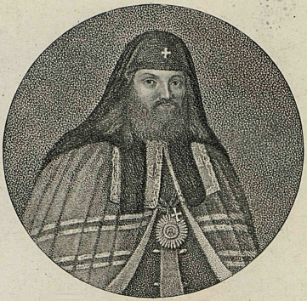
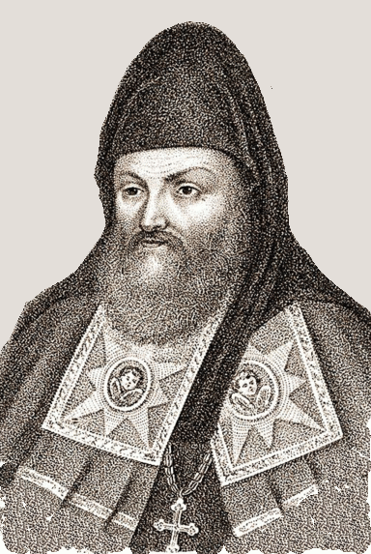

3. Наука. 2)История.
1630 г. – «Новый летописец» - обосновал права Романовых на российский престол.
«Летописный свод» патриарха Никона.
«Созерцание краткое лет…» Сильвестра Медведева.
Конец 1670-х гг. - «Синопсис» Иннокентия Гизеля – переводной, краткий, популярный обзор русской истории с древнейших времён – первый учебник по истории.

Slide 23
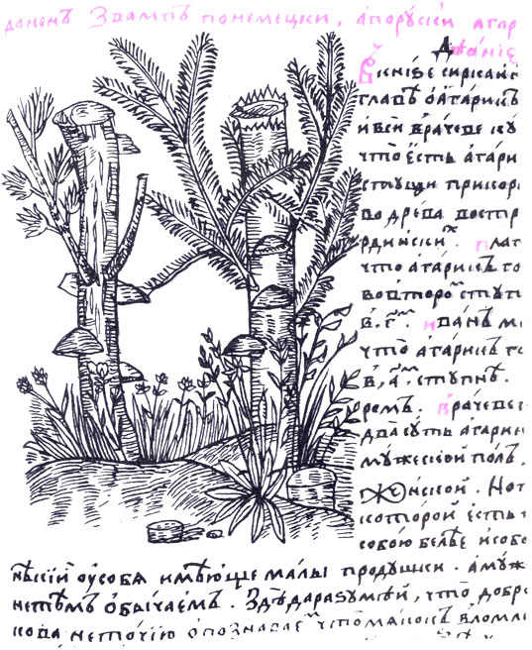
3. Наука. 3)Медицина.
лечение травами – «Травники» и «Цветники». Пособия по фармакологии и биологии.
На русский язык была переведена работа Андрея Везалия «О строении человеческого тела»

Slide 24
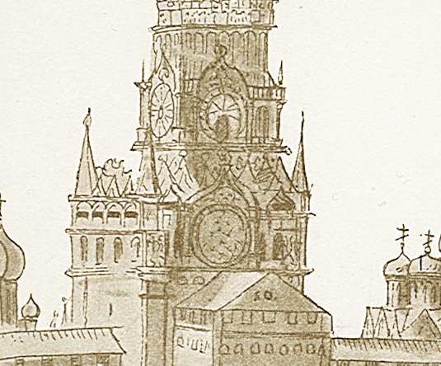
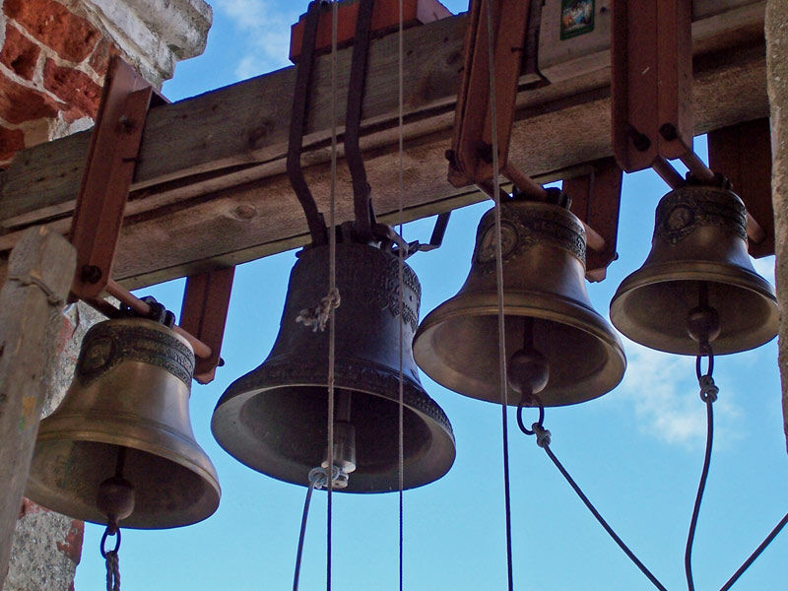
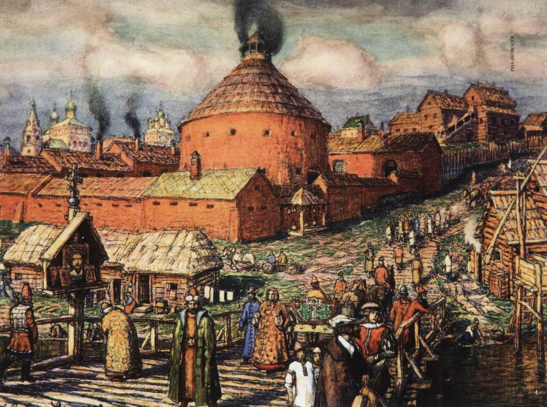
3. Наука. 4)Техника.
Вторая половина XVII в. - созданы часы на Спасской башне. Проект англичанина Галловея.
1615 г.– 1ая пушка с винтовой нарезкой
«Малиновый звон» колоколов - практические пособия
Буровые приспособления при добыче соли
компасы
Использование винтовых деревянных домкратов, водяных колёс, приводивших в движение молоты, подъёмные механизмы.

Slide 25
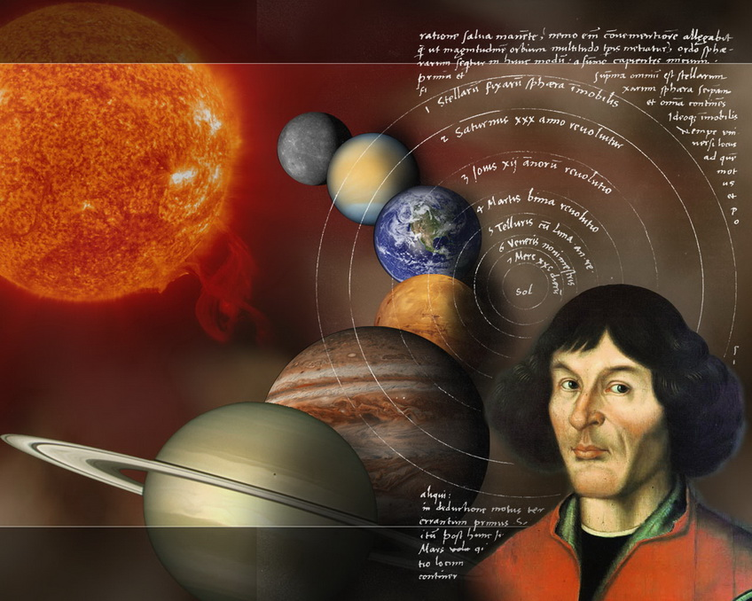
3. Наука. 5)Естествознание.
Распространение гелиоцентрической системы Н.Коперника.

Slide 26
4. Литература
Характерные черты:
Демократизм, светскость, обмирщение (отход от религиозных догм и канонов);
Возникновение новых жанров: светская повесть, драма, стихи, сатира.
Герои литературных произведений обретают индивидуальные характеры. Ценятся ловкость, предприимчивость. Литература стала проявлять интерес к внутреннему миру человека, его личным переживаниям

Slide 27
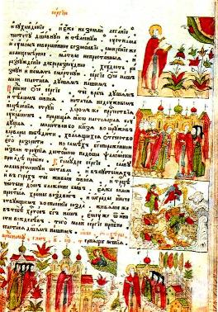
4. Литература
Новые жанры:
Историческая повесть
Бытовая повесть
Сатира (литературный жанр направленный на уничижительное осмеяние явлений общественной жизни, которые представляются автору порочными)
Вирши (стихи предназначенные для чтения, а не для пения)
Драматургия

Slide 28
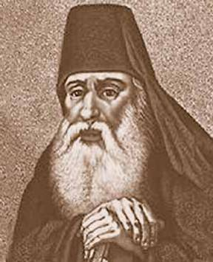
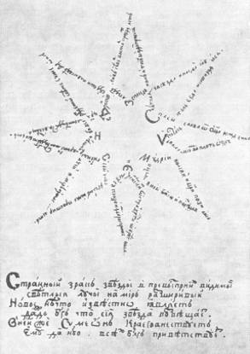
4. Литература. 1)Поэзия
Симеон Полоцкий – зачинатель русской поэзии.
«Вертоград многоцветный»
«Рифмология»»

Slide 29

4. Литература. 1)Поэзия
Ты, чтый, за сию милость моли Бога
царю пресветлу жити лета многа,
Во книзе жизни написану быти,
здраво, весело, славно в мире жити,
Вся супостаты силно побеждити…
…Россия славу расширяет
Не мечем токмо, но и скоротечным
типом, чрез книги с сущым многовечным.
Но увы нравов! Иже истребляют,
яже честным трудове раждают.
Не хощем с солнцем мирови сияти,
в тме незнания любим пребывати.

Slide 30
4. Литература. 2) Событийная (патриотическая)литература
«Сказание» | Авраамий Палицын (келарь Троице-Сергиева монастыря)
«Временник» | Иван Тимофеев
«Казачье написание»
«Повесть об Азовском сидении донских казаков» | Фёдор Порошин
«Повесть о покорении Сибири».

Slide 31
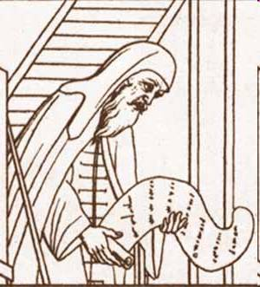
4. Литература. 2) Событийная (патриотическая)литература
Аврамий Палицин родился в с. Протасово около Ростова
1588г подвергся опале, пострижен в монахи Соловецкого монастыря
С 1608 г келарь Троице-Сергиева монастыря
При вступлении на престол Бориса Годунова, Палицын был возвращен из ссылки

Slide 32
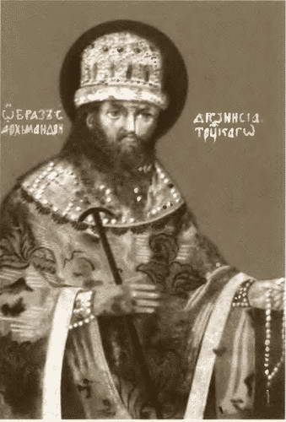
4. Литература. 2) Событийная (патриотическая)литература
«Сказание» Авраамия о Смутном времени в России.
Причины Смуты попущение грехам:
Убийство царевича Дмитрия в Угличе Годуновым
Лицемерие Бориса Годунова
Попустительство со стороны народа
=>
«Бог наказал Русскую землю голодом и войной»
Подробное описание многомесячной осады Троице-Сергиева монастыря от поляков
В окончании «Сказания» Палицын говорит о том, что только отчаянная борьба за свободу Отечества искупает грехи людей.

Slide 33
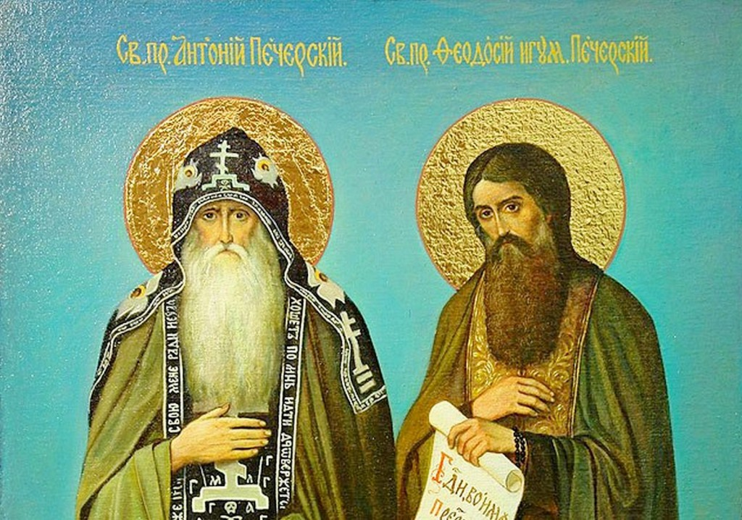
4. Литература. 3) Жития
«Повесть о Тверском отроче монастыре»
Жития Антония и Феодосия Печерских
«Сказание о явлении Унженского креста»

Slide 34
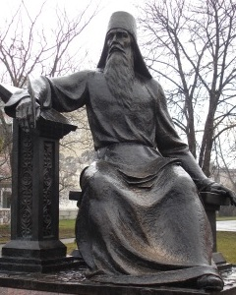
4. Литература. 4) Драматургия
Симеон Полоцкий
Пьесы
«О Навуходоносоре царе»,
комедия «Притча о блудном сыне»

Slide 35
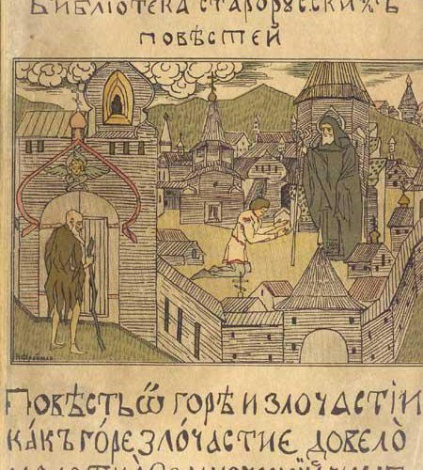
4. Литература. 4) Бытовая повесть
«Повесть о Горе-Злосчастии»
«Повесть о Фроле Скобееве"
"Повесть о Савве Грудцыне",
«Об Ульянии Осорьиной»

Slide 36
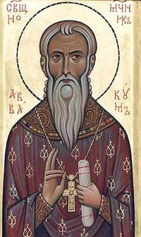
4. Литература.
5) Автобиографическая повесть
Протопоп Аввакум – основоположник автобиографичного жанра в русской литературе.
В житие с откровенностью он рассказывает о мытарствах многострадального человека посвятившего свою жизнь борьбе за идеалы православной церкви.

Slide 37

4. Литература.
6)Общественно-политическая литература
Юрий Крижанич
«Политика»
И.Хворостинин
«Словеса дней» Г.Котошихин
«Описание Московского государства»

Slide 38
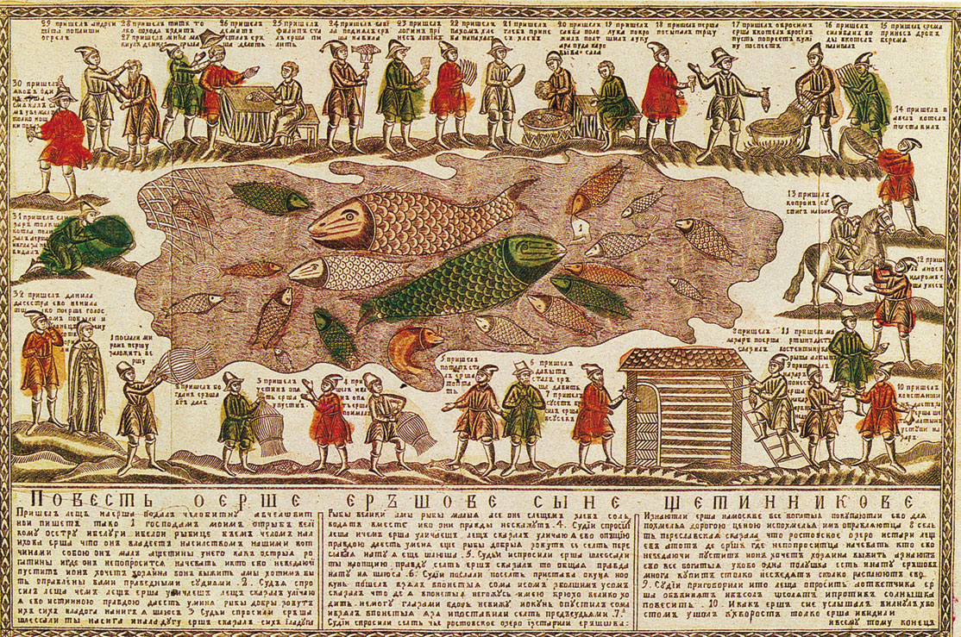
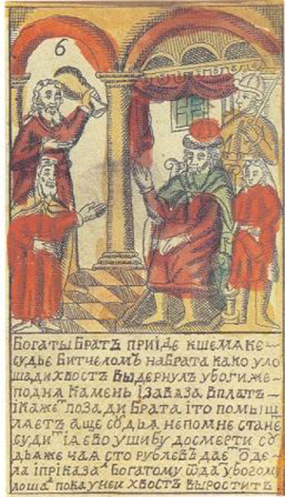
4. Литература.
7) Сатирические повести
«О Ерше Ершовиче»
«О Шемякином суде»
«Калязинская челобитная»
«Повесть о бражнике»
«Азбука о голом и небогатом человеке»
«Служба кабаку»
«Сказание о куре и лисице»
«Сказание о попе Савве и великой его славе»

Slide 39
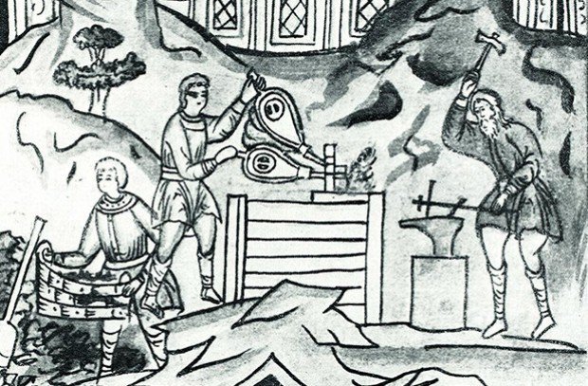
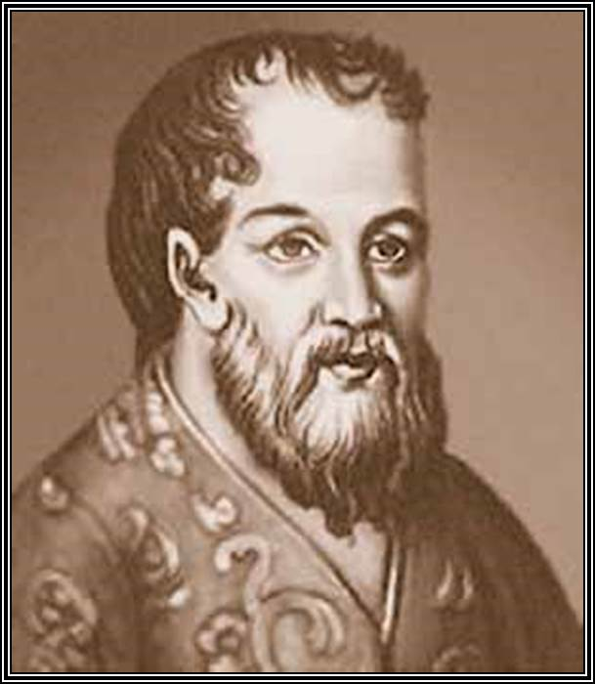
4. Литература.
7) Летописи
"Новый летописец",
Сибирские летописи ("Есиповская летопись" и другие)
«Словеса дней и царей и святителей московских» Иван Андреевич Хворостинин.
«Летописная книга».

Slide 40
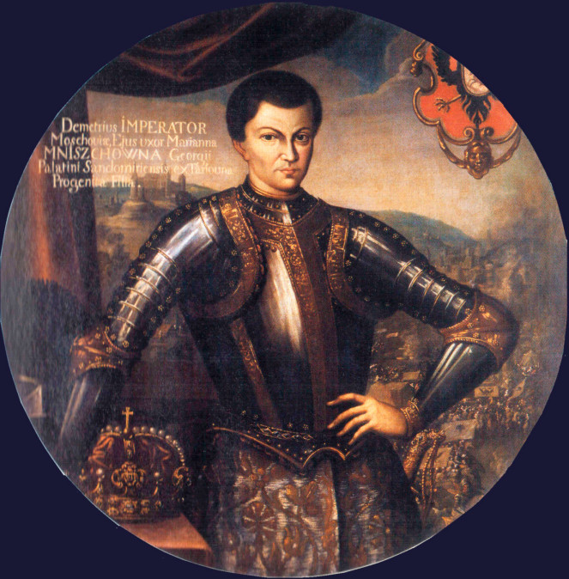
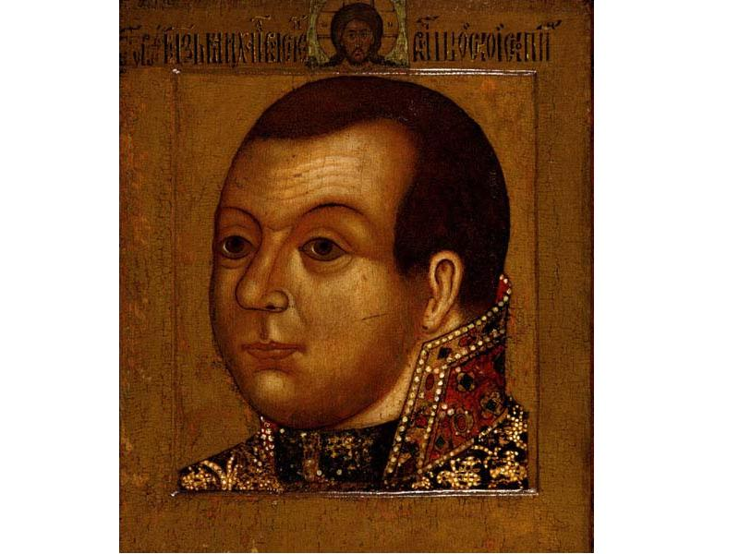
4. Литература.
8) О Смуте
" 1610 - начале 1311 гг. - "Новая повесть о преславном Российском царстве и великом государстве Московском".
"Плач о пленении и о конечном разорении превысокого и пресветлейшего Московского государства в пользу и наказание слушающим" (1612).
"Писание о преставлении и погребении князя Михаила Васильевича, рекомого Скопина"
"Сказание... о Гришке Отрепьеве и о похождении его".

Slide 41
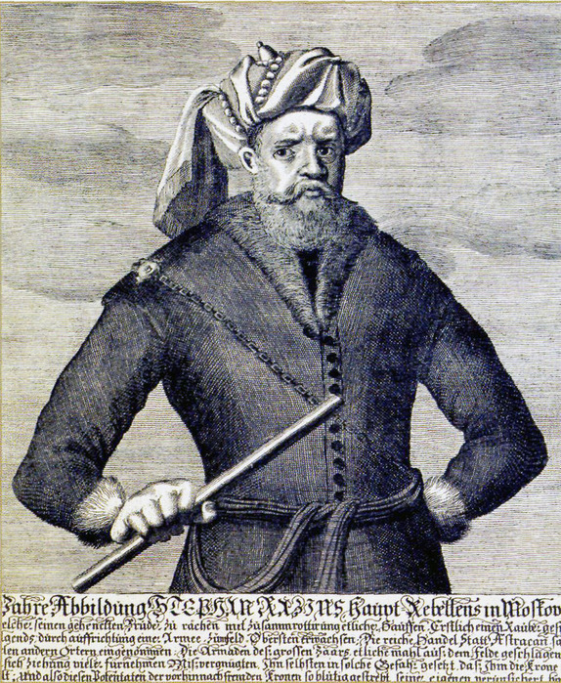
4. Литература.
9) Фольклор
В широких массах по-прежнему бытовали произведения устного народного творчества.
Одним из любимых героев становится Степан Разин, вокруг имени которого складываются легенды, песни, сказания. Интересно, что в переработанных древних былинах народный вождь оказывался в одном кругу былинных героев вместе с Ильей Муромцем, а в некоторых вариантах последний становился есаулом на корабле Разина.
Первые записи пословиц.
Исторические песни. Лирические песни, приписываемые Ксении Годуновой, но фольклоризованные.

Slide 42

5. Архитектура

Slide 43

5. Архитектура
В зодчестве на протяжении XVII в. произошли большие изменения. Хотя основным строительным материалом осталось дерево, но по сравнению с предыдущим временем значительно большее развитие получило каменное (кирпичное) строительство.
Широко стали применяться новые виды строительных материалов: многоцветные изразцы, фигурный кирпич, белокаменные детали.
Многие постройки возводились мастерами Приказа каменных дел (образован в конце XVI в.).

Slide 44

5. Архитектура. Шатровый стиль
Церковь
Покрова
в Медведкове,
имении князя
Пожарского
1620 –е гг.

Slide 45

5. Архитектура. Шатровый стиль
Архангельский собор Нижегород-ского кремля

Slide 46

5. Архитектура. Шатровый стиль
Успенская «Дивная» церковь в Угличе – 1682 г.

Slide 47

5. Архитектура. Шатровый стиль
Церковь Ильи Пророка в Ярославле. построена по заказу богатейших скупщиков пушнины Аникея и Нифантея Скрипиных в 1647-1650 гг.

Slide 48

5. Архитектура. Шатровый стиль
Церковь Троицы в Никитках в Москве. По заказу купца Григория Никитникова в 1635–1653 гг. Грузинский переулок Москвы. Расписал церковь русский изограф Симон Федорович Ушаков

Slide 49

5. Архитектура. Шатровый стиль
Одним из поздних образцов шатрового зодчества является церковь Рождества Богородицы в Путинках (два из ее шести шатров венчают внутренние помещения церкви, один – колокольню, а три – декоративные).

Slide 50

5. Архитектура. Шатровый стиль
Вознесенская церковь в Великом Устюге

Slide 51

5. Архитектура. Шатровый стиль
Трехэтажные терема Московского Кремля
Строители:
Антип Константинов,
Бажен Огурцов,
Трефий Шатурин,
Ларион Ушаков

Slide 52
5. Архитектура. Шатровый стиль
В середине XVII в. шатровое храмовое строительство прекратилось по требованию Никона, считавшего этот стиль не имеющим аналогов в греко-византийской традиции и потому неканоничным. В постройках второй половины XVII в. ощущаются черты нового стиля.

Slide 53

5. Архитектура. Крестово-купольный стиль
В пятиглавом соборе Валдайского Иверского монастыря огромные оконные проемы, не характерные для зодчества предшествующих столетий

Slide 54

5. Архитектура.
Крестово-купольный стильстиль
Воскресенский собор Новоиерусалимского монастыря 1656-1685 гг.
Одноглавый крестово-купольный собор, построенный по образу Храма Гроба Господня в Иерусалиме. Изначально задумывался как резиденция патриарха Никона. С востока к собору примыкает подземная церковь Константина и Елены

Slide 55
5. Архитектура. Узорочье
В 80-х гг. XVII в. сложился новый стиль – «узорочье», получивший распространение в середине – второй половине XVII в. архитектурный стиль, для которого характерно украшение стен, наличников, колонок и других деталей здания в целях придания сооружению нарядности, многоцветия и т. п.

Slide 56

5. Архитектура. Узорочье
Теремной
дворец
Московского
Кремля
(30-е гг. XVII в.).

Slide 57

5. Архитектура. Узорочье
Церковь Николы в Хамовниках
Построена в 1679–1682 гг. Москва.

Slide 58
5. Архитектура. Узорочье
Церковь Николы в Хамовниках
Построена в 1679–1682 гг. Москва.

Slide 59
5. Архитектура. Нарышкинское барокко
В самом конце XVII в. появился стиль нарышкинского (Московского) барокко. Его черты – живописность, усложненность плана, сочетание красного (кирпичная кладка) и белого (каменная резьба) цветов фасада.

Slide 60

5. Архитектура. Нарышкинское барокко
Церковь Покрова в Филях. Построена в 1690–1693 гг. на средства владельца села боярина Л. К. Нарышкина, брата царицы Натальи Кирилловны.

Slide 61

5. Архитектура. Нарышкинское барокко
Церковь в Троицком-Лыкове

Slide 62

5. Архитектура. Нарышкинское барокко
Жилые каменные дома в XVII в. строились в два-три этажа. Они напоминали деревянные хоромы: переходы, сложный силуэт, живописные крыльца. Пример таких построек – палаты Аверкия Кириллова на Берсеневской набережной в Москве. К концу XVII в. жилые постройки стали походить на европейские городские дома и дворцы.

Slide 63

5. Архитектура. Нарышкинское барокко
Дом боярина Троекурова в Москве

Slide 64

5. Архитектура. Нарышкинское барокко
Башни Кремля получили шатровые завершения, приобретя современный облик. В 90-х гг. XVII в. была построена и Сухарева башня у Сретенских ворот Земляного города.
Сухаревская башня (также Сухарева) была построена в 1692—1695 гг. на месте старых деревянных Сретенских ворот Земляного города. Название башня получила в честь Лаврентия Сухарева, чей стрелецкий полк в конце XVII в. охранял Сретенские ворота. Разобрана в 1933 г.

Slide 65

5. Архитектура. Нарышкинское барокко
1667 г. дворец царя Алексея Михайловича в Коломенском.
Это был целый городок с башенками, чешуйчатыми крышами, гульбищами, крылечками с витыми "колоннами". Различные постройки - хоромы, выполненные в индивидуальной манере, не похожие друг на друга, связывались между собой переходами и насчитывали 270 комнат и 3000 окон. Современники называли его "восьмым чудом света".

Slide 66

5. Архитектура. Нарышкинское барокко
Во второй половине 17 в. строятся Новодевичий, Иосифо-Волоколамский, Симонов, Спасо-Евфимьев монастыри.
Иосифо-Волоколамский монастырь

Slide 67

5. Архитектура. Нарышкинское барокко
Во второй половине 17 в. строятся Новодевичий, Иосифо-Волоколамский, Симонов, Спасо-Евфимьев монастыри.
Воскресенский собор Новоиерусалимского монастыря

Slide 68


5. Архитектура. Нарышкинское барокко
Новодевичий монастырь

Slide 69

5. Архитектура. Нарышкинское барокко
Преображенский храм на о. Кижи.

Slide 70

5. Архитектура.

Slide 71

6.Живопись.
Основным видом живописи продолжала оставаться иконопись. Выдающимся мастером был Симон Ушаков, который стал придавать лику Христа человеческие черты.
Наиболее известными его творениями были «Троица» и «Спас нерукотворный».

Slide 72

6.Живопись.
Ушаков Симон (Пимен) Федорович (1629–1676)
Живописец и график. В 1648-1680 гг. был «жалованным иконописцем» Оружейной палаты. С 1664 г. руководил иконописной мастерской и наблюдал за всеми иконописными работами в Российском государстве. В 1648-1664 гг. работал также в Серебряной и Золотой палатах, создавал рисунки для утвари, ювелирных изделий, монет, шитья, гравюр и т. д., чертил географические карты, писал миниатюры.

Slide 73

6.Живопись.
В русской живописи XVII в. С. Ушаков выступил как реформатор: используя традиционные приемы иконописи, он вместе с тем стремился к объёмности изображения ликов, добиваясь большей их реальности. Так, в иконе «Насаждение древа государства Российского» (1668), прославляющей развитие русской государственности в лице московских великих князей и царей, начиная с Ивана Калиты, ему удалось очень точно передать облик царя Алексея Михайловича, изобразить стены и башни Московского Кремля и силуэт Успенского собора

Slide 74

6.Живопись.
Ушаков контролировал роспись стен и потолков дворца Алексея Михайловича в Коломенском. Написал иконы для многих московских церквей (церковь Троицы в Никитниках, церковь Григория Неокесарийского на Полянке и др.), Новодевичьего и Донского монастырей. Руководил росписями в Архангельском и Успенском соборах Кремля (1660), в Золотой (1657) и Грановитой (1668) палатах.
Архангел Михаил,
попирающий дьявола

Slide 75

6.Живопись.
При этом сделал важные с исторической точки зрения подробные описи ранее существовавших росписей XVI в., содержащие не только перечень сюжетов с указанием их размещения на стенах, но и сведения о местоположении различных частей помещений по отношению к прилегающим постройкам. Некоторое время имел собственную мастерскую в Китай-городе.
Тайная вечеря

Slide 76

6.Живопись.
В XVII в. было положено начало портретной живописи.
парсуны – портреты.
Правда, еще ощущается сильное влияние иконографии. Для парсун характерно сочетание портретного сходства с плоскостным изображением. Но это был уже значительный шаг к портретному искусству XVIII в.
Парсуна царя Федора Ивановича (1600)

Slide 77

6.Живопись.
Князь Михаил Васильевич Скопин-Шуйский

Slide 78

6.Живопись.
Иван Грозный

Slide 79

6.Живопись.
Алексей Михайлович

Slide 80

6.Живопись.
Парсуна. Портрет царя Фёдора Алексеевича. И.Богданов.
Иван Салтанов (?), Ерофей Елин, Лука Смолянинов. Москва. Оружейная палата. 1686 г. Дерево, левкас, темпера. Парсуна (портретное изображение) написана для Архангельского собора Московского Кремля

Slide 81

6.Живопись.
Патриарх Никон. И. Детерсон,Д.Вухтерс
Парсуна. Иван Безмин с учениками (?). Москва. Оружейная палата. 1680-е гг.

Slide 82

6.Живопись.
Царь Алексей Михайлович. С.Лопуцкий.
Россия. 1670-1680-е гг. Царь Алексей Михайлович (1626-1676) изображен в "Большом наряде", который предназначен для важнейших государственных церемоний и приемов зарубежных послов.

Slide 83

6.Живопись.
Василий Шуйский..

Slide 84
6.Живопись.
Замечательным явлением в русском искусстве XVII в. стала школа ярославских мастеров. Традиционные церковно-библейские сюжеты на их фресках начинают изображаться в образах привычной русской жизни. Чудеса святых отходят на второй план перед обыденными явлениями. Особенно характерна композиция "Жатва" в церкви Ильи Пророка, а также фресковые изображения в церкви Иоанна Предтечи. Ярославские живописцы являлись также одними из "пионеров" в разработке пейзажа.
Ярославско-Костромская школа: Федор Зубов, Сила Савин, Гурий Никитин (в Костроме многое сгорело)
..

Slide 85
6.Живопись.
Замечательным явлением в русском искусстве XVII в. стала школа ярославских мастеров. Традиционные церковно-библейские сюжеты на их фресках начинают изображаться в образах привычной русской жизни. Чудеса святых отходят на второй план перед обыденными явлениями. Особенно характерна композиция "Жатва" в церкви Ильи Пророка, а также фресковые изображения в церкви Иоанна Предтечи. Ярославские живописцы являлись также одними из "пионеров" в разработке пейзажа.
Ярославско-Костромская школа: Федор Зубов, Сила Савин, Гурий Никитин (в Костроме многое сгорело)
«Строгановская школа» – Прокопий Чирин, Никифор Савин, Емельян Москвитин.
Тихон Филатьев (кон.17в.) на иконах появляются реалистические пейзажи, изображения зданий.
Ученики Симона Ушакова Иван Максимов, Михаил Милютин. В их работах намечается стремление к реализму
..

Slide 86
7.Театр.
Большой популярностью в народе, как и прежде, пользовались представления скоморохов - бродячих артистов. Скоромошьи "игрища" продолжали во многом еще языческие традиции, хотя в них часто звучало социальное обличение. Против них власти боролись. В 1648 г. царская грамота запретила эти "позорища" (зрелища), "хари" (маски) и "бесовские гудебные сосуды" предписывалось ломать и жечь. За ослушание ведено было бить батогами. Однако по-прежнему находились люди, которые "приказывают медведчикам и скоморохам на улицах, торжищах и распутиях сатанинские игры творить, в бубны реветь, в ладоши бить и плясать".
..

Slide 87
7.Театр.
В 1672 -1676 гг. в Москве открыт театр, созданный по распоряжению царя Алексея Михайловича. Организатор – пастор лютеранской церкви в Немецкой слободе Готфрид Грегори. В труппе было 60 актёров (иностранцы). Первоначально труппа театра набиралась из жителей Немецкой слободы, в последующее время появляются русские актеры - из мещан и подьячих. Все роли исполняли мужчины. Разыгрывались в основном пьесы на легендарно-исторические ("Артаксерксово действо") и библейские ("Юдифь") сюжеты. Появляются и светские "комедии": "Комедия о Тамерлане и Баязете", "Комедия о Бахусе с Венусом".. После смерти Алексея Михайловича театр был закрыт.

Slide 88

7.Театр.
Указ, в котором
поручалось найти за
границей людей,
умеющих «сыграть
комедии».
1672 г
«Комедийная хоромина»
В театре играли иностранные актёры.

Slide 89

7.Театр.
Театр был создан под влиянием молодой жены царя, Натальи Кирилловны. В нем ставили пьесы на библейские сюжеты, которые продолжались обычно несколько часов

Slide 90
Выводы
Переходный период от Средневековья к Новому времени,
«старина и новизна перемешались»
Неравномерность развития
Бурный процесс обмирщения
Возрастает внимание к человеку, его месту и роли в окружающем мире
Проявляется личностное начало , распространились авторские произведения
Расширились культурные связи со странами Западной Европы, возросло число культурных заимствований
Накопление знаний, начало их теоретического осмысления

